Slide 1
«Ақмола облысы білім басқармасының жанындағы Степногорск қаласының жоғары колледжі» МКҚК-ның 2024 жылғы мемлекеттік қызмет көрсетудің талдауы.

Slide 2
2024 жылы көрсетілетін мемлекеттік қызметтердің тізімі
Техникалық және кәсіптік, орта білімнен кейінгі білім беру ұйымдары азаматтарының жекелеген санаттарына тегін тамақ беру
1
2
Техникалық және кәсіптік, орта білімнен кейінгі білім беру ұйымдарында білім алушыларға академиялық демалыс беру
3
Техникалық және кәсіптік, орта білімнен кейінгі білім беру ұйымдарында білім алушыларға жатақхана беру
4
Техникалық және кәсіптік, орта білімнен кейінгі білім туралы құжаттардың телнұсқаларын беру
5
Техникалық және кәсіптік, орта білімнен кейінгі білім беру ұйымдарына құжаттарды қабылдау
6
Білім беру ұйымдарының түрлері бойынша білім алушыларды ауыстыру және қайта қабылдау
7
Техникалық-кәсіптік, орта білімнен кейінгі білімін аяқтамаған адамдарға анықтама беру
8
Білім туралы құжаттар туралы мәліметтерді өзектендіру (түзету)
9
Педагогтерді аттестаттаудан өту үшін құжаттарды қабылдау

Slide 3
2024 жылы көрсетілген мемлекеттік қызметтер саны
№ р/қ | Мемлекеттік қызметтердің атауы | Барлығы | оның ішінде:
 |  |  | "Азаматтарға арналған үкімет" мемлекеттік корпорациясы | Электрондық үкімет порталы | Мемлекеттік орган арқылы көрсетілген:
 |  |  |  |  | Қағаз түрінде | SmartNation
1 | 3 | 4 | 5 | 6 | 7 | 8
1 | Тегін тамақ беру | 36 |  |  | 1 | 35
2 | Академиялық демалыс беру | 2 |  |  |  | 2
3 | Жатақхана беру | 45 |  | 1 | 9 | 35
4 | Құжаттардың телнұсқаларын беру | 31 | 2 | 25 | 2 | 2
5 | Білім туралы құжаттар туралы мәліметтерді өзектендіру (түзету) | 0
6 | ТжКБ ұйымына құжаттарды қабылдау | 300 |  |  | 15 | 285
7 | Білім алушыларды ауыстыру және қайта қабылдау | 4 |  |  | 1 | 3
- | Ауыстыру | 1 |  |  | 1
- | Қайта қабылдау | 3 |  |  |  | 3
8 | Педагогтерді аттестаттаудан өту үшін құжаттарды қабылдау | 10 |  |  | 10
9 | Оқуды аяқтамаған адамдарға анықтама беру | 9 |  |  |  | 9
 | ЖЕКЕ ТҰЛҒАЛАР БОЙЫНША БАРЛЫҒЫ | 437 | 2 | 26 | 38 | 371

Slide 4
2022-2024 жылдары көрсетілетін мемлекеттік қызметтердің салыстырмалы талдауы
Мағынасы | 2022 жыл | 2023 жыл | 2024 жыл
Барлық қызметтер | 586 | 477 | 437
Тегін тамақ беру | 47 | 39 | 36
Жатақхана беру | 57 | 54 | 45
Телнұсқаларды беру | 46 | 48 | 31
ТжКБҰ-на құжаттарды қабылдау | 411 | 326 | 300
Академиялық анықтама беру | 5 | 1 | 9
Ауыстыру және қайта қабылдау | 10 | 2 | 4
Академиялық демалыс беру | 10 | 7 | 2
Білім туралы құжаттар туралы мәліметтерді өзектендіру (түзету) | - | - | 0
Педагогтерді аттестаттаудан өту үшін құжаттарды қабылдау | - | - | 10

Slide 5
Сонымен қатар 2024 жылы келесі жұмыстар жүргізілді
Дәлелді бас тарту– 1
БАҚ-та жарияланымдар– 9,
2 тікелей эфир-өткізілді
Біліктілікті арттыру курстарынан өтті
-1 қызметкер

Slide 6
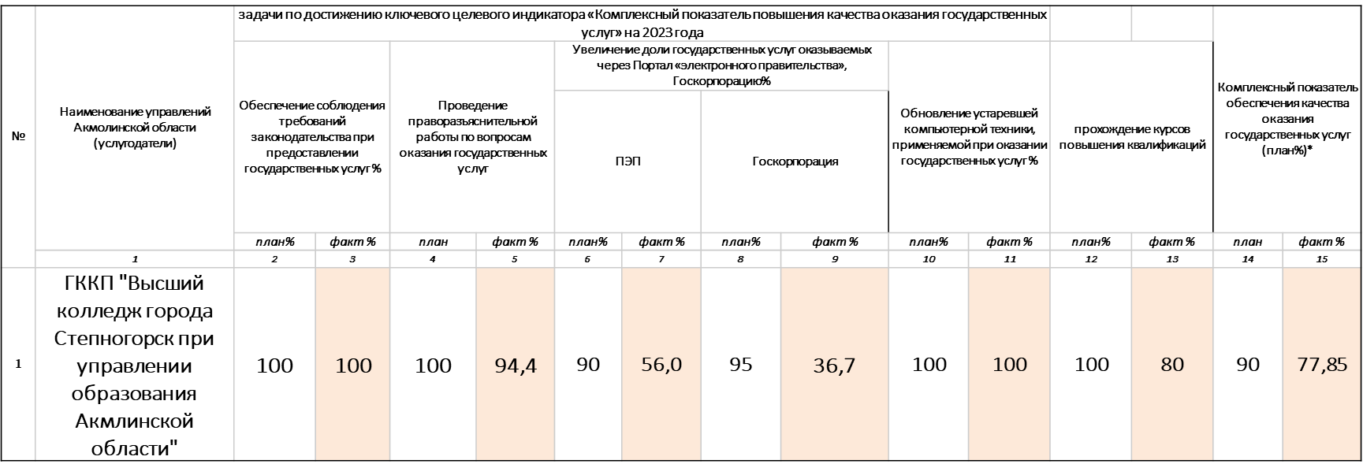
2024 жылға арналған «Мемлекеттік қызметтер көрсету сапасын арттырудың кешенді көрсеткіші" түйінді нысаналы индикаторы
2023 жылға арналған «Мемлекеттік қызметтер көрсету сапасын арттырудың кешенді көрсеткіші" түйінді нысаналы индикаторы

Slide 7
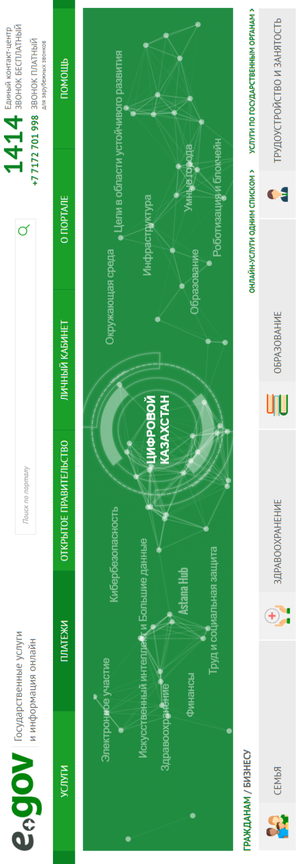
Мемлекеттік қызмет көрсету орындарының мекенжайлары
Көрсетілетін қызметті берушінің интернет-ресурсы :
http://pt0001.stepnogorsk.aqmoedu.kz/content/2455-16-11-20-15-42-26-otvetstvennye-za-okazanie-gosudarstvennyh-uslug
(Ақмола облысы, Степногорск қаласы, 4 шағынаудан, 130 ғимарат)
Мемлекеттік корпорацияның интернет-ресурсы www.gov4c.kz ;
www.egov.kz. порталда

Slide 8
Назарларыңызға рақмет

